Slide 1
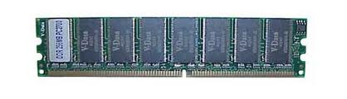
Ancho de Banda de las memorias
Producto (ancho de bus y la frecuencia efectiva de trabajo en MHz, velocidad física o real).
Por ejemplo:
1 memoria DDR 200 se llama PC1600
(64bits/8) bytes * 200 MHz=1600 MB/seg
= 1,6 GB/seg

Slide 2
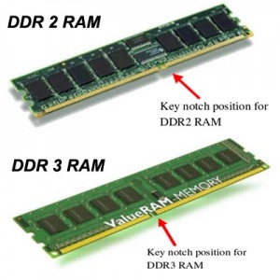
DDR2 DDR3
2004
Chips de memoria cuadrados
Tamaño módulo = DDR
240 pines – 184 pines
1,8 V (30% menos DDR)
QDR (4 datos x ciclo)
Escalabilidad más que rendimiento
2007
Precio superior en un 10%
1,3 a 1,6 V
Altas latencias

Slide 3
En síntesis….
La memoria DDR es más sencilla en cuanto a su tecnología, menos conflictiva, más compatible y más económica.
El aumento de rendimiento al utilizar DDR está en torno al 5 y 15 % (10% de media) con respecto a las DIMM.

Slide 4
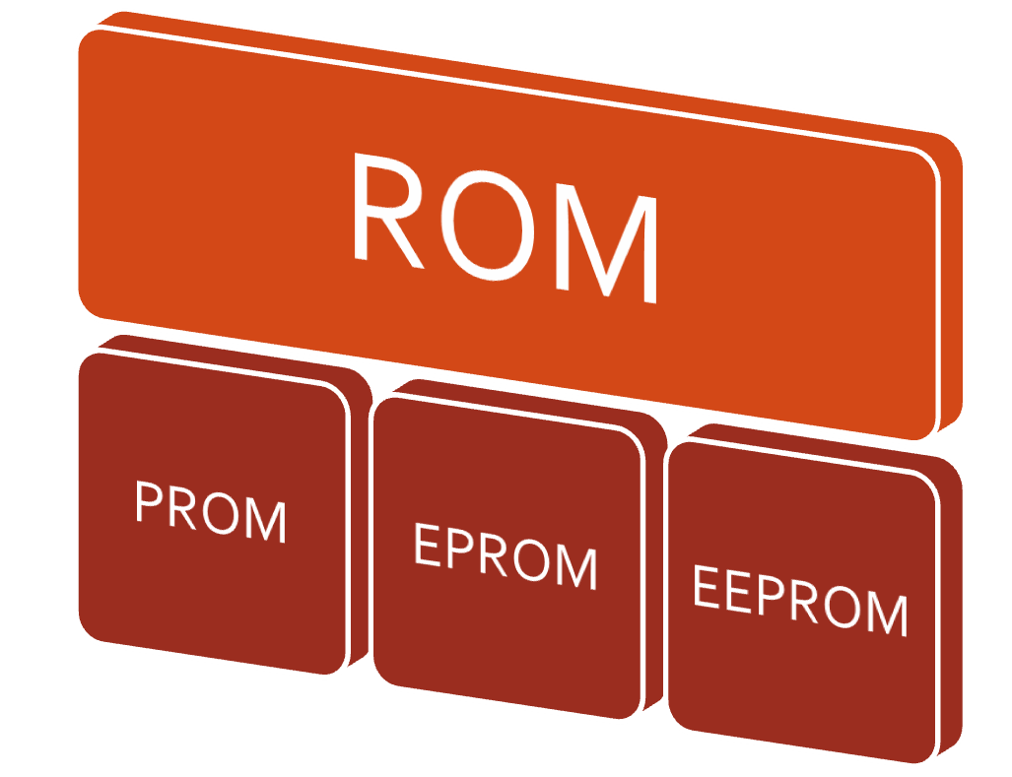

Slide 5
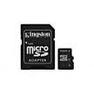
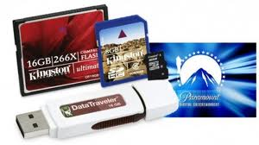
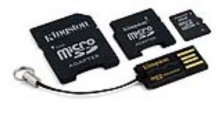
Lo nuevo: Memoria FLASH/ DIGITAL MEDIA
“La MEMORIA FLASH es una memoria de estado sólido no volátil y rescribible que funciona como RAM y una unidad de disco duro combinados. La memoria flash almacena bits de datos electrónicos en celdas de memoria, al igual que DRAM, pero también funciona como una unidad de disco duro que, cuando se apaga la energía, los datos permanecen en memoria.”
Fuente: empresa Kingston

Slide 6

En síntesis, hemos visto los distintos tipos de memoria que usa la PC: RAM, ROM, virtual, caché y registros. Además hemos caracterizado las memorias según su tecnología –estáticas o dinámicas – y según su forma – SIMM, RIMM o DDR, comparando la velocidad y el rendimiento de cada una. Por último abordamos lo nuevo de las memorias flash/digital media.
Analizando los hechos que han sucedido a lo largo de la evolución de la memoria, podemos suponer que la misma continuará creciendo en cuanto a velocidad, capacidad y disminuyendo el espacio físico...

Slide 7
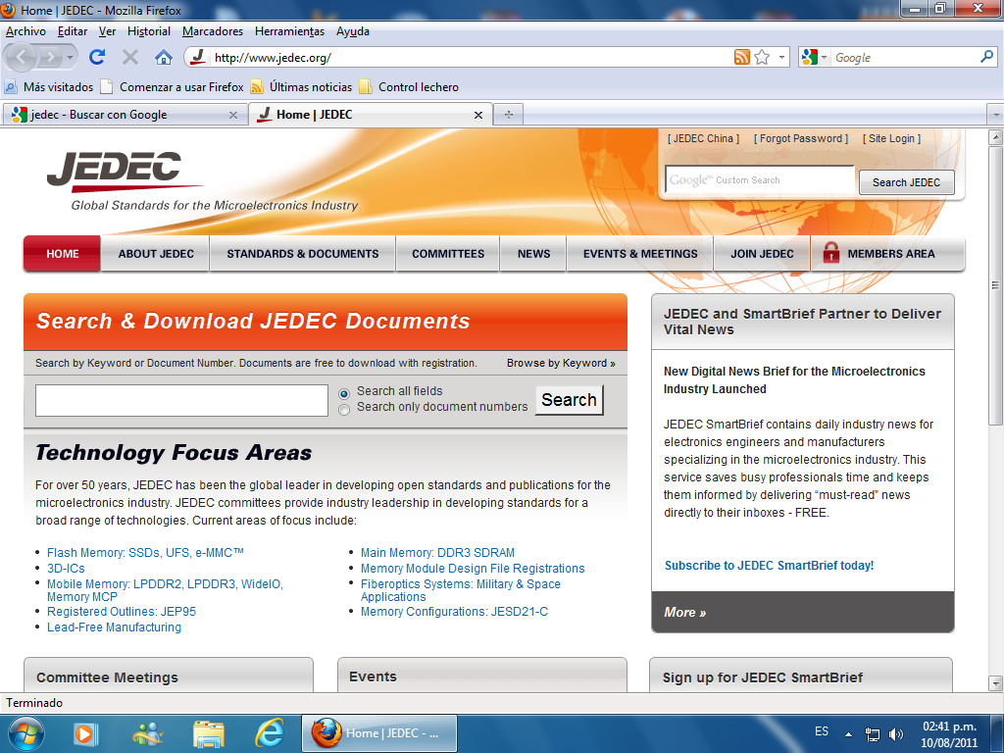
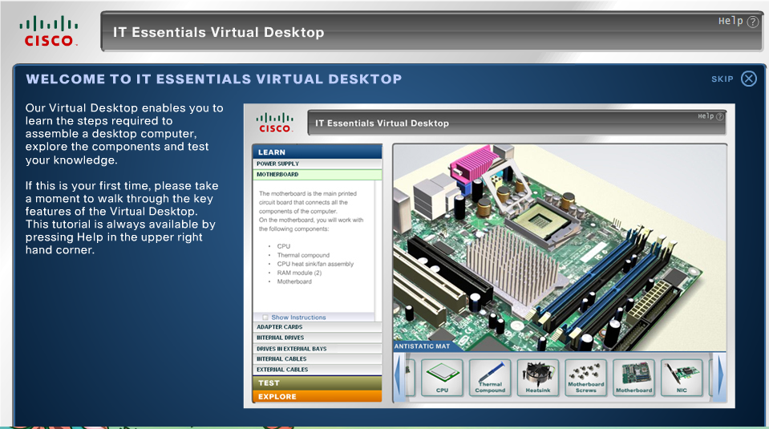
Ejercicios propuestos
1.- Ingrese al simulador Ensamble PC e identifique las memorias y coloque los dos bancos de RAM.
2.- Descargue del Aula Virtual de la cátedra el software libre Memtest86 y ejecútelo. Concluya.
3.- Ingrese al sitio que reúne a la industria de las memorias y afines jedec. Analice tendencia.
4.- ¿Qué significan las siglas SIMM y DIMM? Mencione las diferencias.
5.- Investigue tasas de transferencia que ofrece el mercado actual para su utilización para 3 dispositivos a su elección.

